Slide 1
VibeCoding-ийн Хүч
AI · GitHub · VS Code · Vercel
Пүрэв Баасанхүү · Uvs ITHub · MorningTalk
⚙️ GitHub
💻 VS Code
🚀 Vercel
Код хадгалах
Код бичих
Deploy хийх
Notes:
Laptop нээж GitHub харуул. 5 секунд чимээгүй бай. Дараа нь эхэл.

Slide 2
❓ Асуулт
02 / 7
"Та .docx явуулдаг уу?"
Өнөөдрөөс та нар ЛИНК явуулна.
❌ Файл илгээдэг хүн
✅ Линк илгээдэг хүн
– project_final_v3_REAL.docx
+ github.com/нэр/portfolio
– Laptop эвдэрвэл бүх зүйл алга
+ Клоуд дээр — хэзээд аюулгүй
VS
– Хэн юу өөрчилснийг мэдэхгүй
+ Бүх өөрчлөлтийн түүх хадгалагдана
– CV нь хуучирдаг, шинэчлэх боломжгүй
+ Push хийхэд шууд шинэчлэгдэнэ
Notes:
Гараа өргүүл — файл явуулсан хүн? Чимээгүй хүлээ.

Slide 3
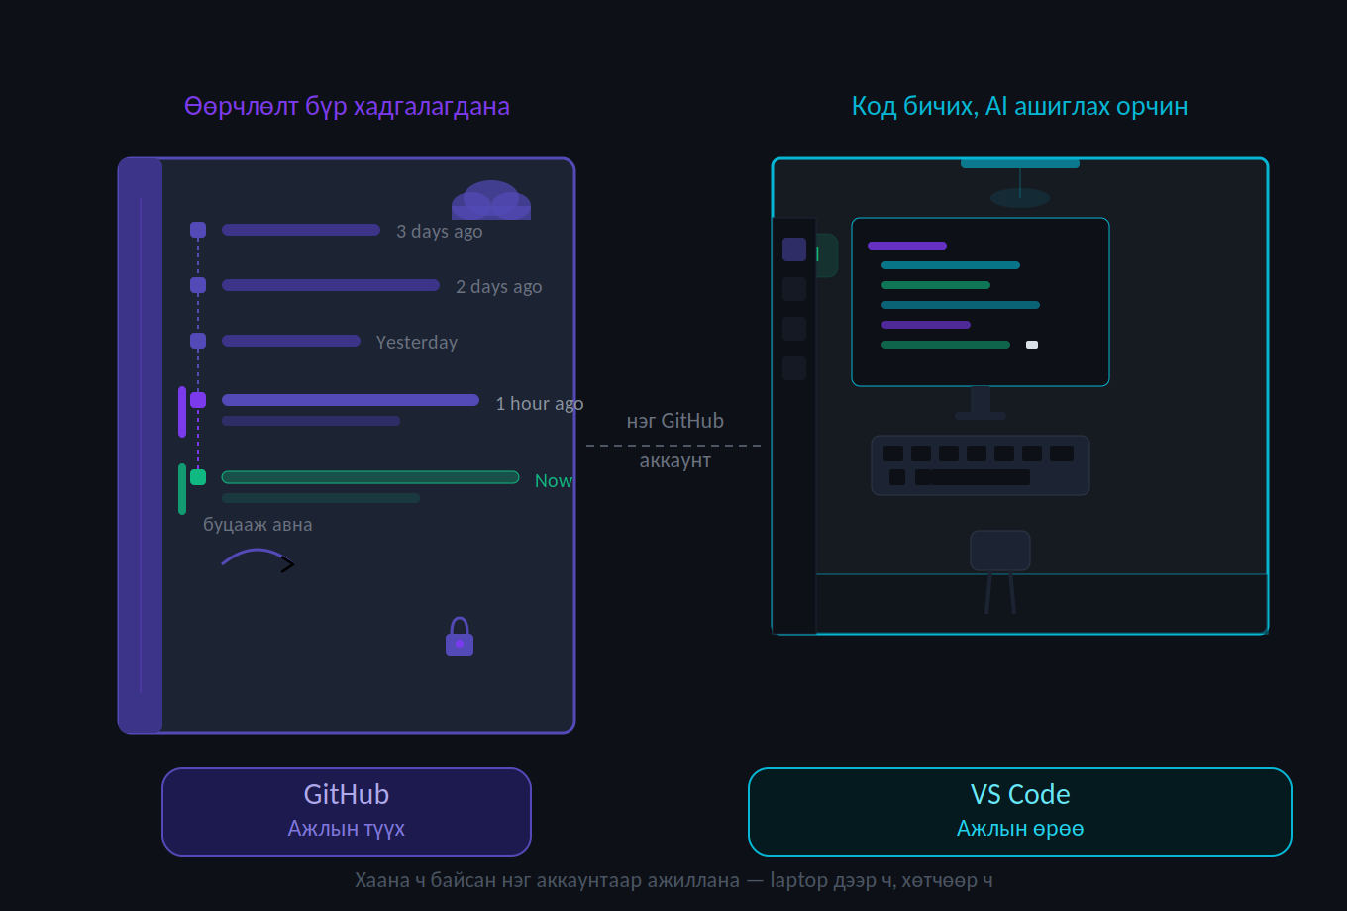
🧠 Ойлголт
03 / 7
GitHub = Ажлын түүх · VS Code = Ажлын өрөө
Notes:
GitHub бол таны ажлын намтар — өөрчлөлт бүр хадгалагдана. VS Code бол таны ажлын өрөө — AI туслагчтай, extension-тай, хаана ч нэвтэрнэ.

Slide 4
⚡ Орчин бэлдэх
04 / 7
3 товшилтоор орчин бэлэн болно
1
2
3
4
🏗️
⌨️
🤖
💾
→
→
→
Repository үүсгэ
"." товч дар
AI Prompt өг
Commit & Push
github.com → New repo
my-portfolio · Public · README ✓
GitHub хуудас дээр
"." дарахад VS Code нээгдэнэ
ChatGPT-д бэлэн prompt-г өгнө
index.html код авна
Source Control → +
Commit message → Push
💡 Terminal хэрэггүй — github.dev дээр шууд файл үүсгэж, AI кодыг paste хийнэ
Notes:
github.dev дээр "." дарахад VS Code нээгдэнэ. Бүх оролцогчид нэг дор хий.

Slide 5
🤖 AI Prompt
05 / 7
README дээрх prompt-г AI-д өгнө
📋 AI Prompt (README-с copy)
①
README нээ
GitHub repo → README.md дээр дар
Name: [YOUR FULL NAME]
Title: [YOUR JOB TITLE / ROLE]
②
Prompt copy хий
Email: [YOUR EMAIL]
GitHub: https://github.com/[USERNAME]
Бэлэн prompt-г бүгдийг нь copy
Bio: [2-3 sentences about yourself]
③
[...] бөглө
Skills: [Skill — Level] x 4–8
Нэрээ, мэргэжлээ, skill-ээ бич
Project: [NAME · Description · URL]
④
ChatGPT-д өг
Style: [Dark / Light / Minimal]
index.html код авна → paste хийнэ
✅ Output: index.html — нэг файлд бүх зүйл. Terminal хэрэггүй, framework хэрэггүй.
Notes:
README-с prompt-г copy хийгээд ChatGPT-д өг. [...] хэсгийг өөрийн мэдээллээр бөглөнө.

Slide 6
🚀 Deploy
06 / 7
Push → Vercel → Дэлхийд харагдана
💾
🔗
⚡
📱
git push
GitHub
Vercel
Live URL
→
→
→
Source Control
Commit & Push
Код хадгалагдана
auto-sync
Auto deploy
30 секунд
Утсан дээр
харагдана!
Vercel Setup — 1 удаа хийвэл дараа нь автомат:
1. vercel.com → Sign in with GitHub
2. Add New Project → my-portfolio
3. Deploy → URL авна: my-portfolio.vercel.app 🎉
Notes:
Deploy дарснаас хойш чимээгүй хүлээ. URL-г бүгдэд мессенжерт явуул.

Slide 7
07 / 7
🚀
LIVE DEMO
"10 секундын дараа таны утсан дээр шинэчлэгдэнэ"
✏️
⬆️
📱
Нэг мөр өөрчил
Commit & Push
Утсан дээр харах
→
→
index.html дахь
гарчиг эсвэл өнгө
Source Control →
Commit → Push
10 секундын дотор
шинэчлэгдэнэ
🌐 your-portfolio.vercel.app — Утсаа гаргаж нааш нь байлга!
Notes:
Push дарсны дараа ЧИМЭЭГҮЙ бай. Тэд өөрсдөө 'вау' гэнэ.

